Slide 1

第四讲
截交线投影的求作
习题：P13(35、37）
P14(39）
P15(45）
教材：P46-52

Slide 2
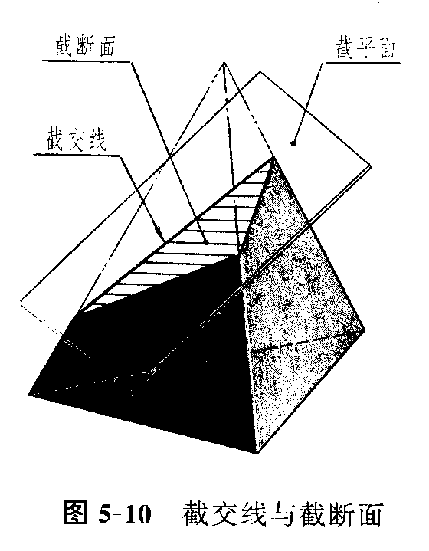
3.2平面与立体相交
截交线的定义：
截平面与立体表面产生
的交线称为截交线。
截断面
截平面
截交线
术语
截交线 截平面 截断面

Slide 3
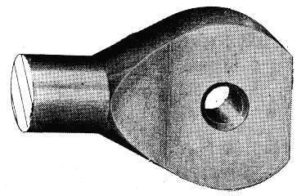
部分球面
部分圆锥
截平面
圆柱
与圆锥面
的截交线
与球面
的截交线
截交线
截交线的性质

Slide 4
1 截交线的性质
（1）共有性 截交线是截平面与立体表面共有
点组成的共有线。
（2）封闭性 截交线是封闭的平面图形。
截断面
截平面
截交线
平面立体的截交线

Slide 5
2 平面立体的截交线
a、截交线的性质：平面与平面立体相交的截交线是
一个闭合的平面多边形。多边形的各边是截平面与立
体相应面的交线，多边形的顶点是截平面与立体相应
棱线的交点。
截断面
截平面
截交线
b、求法：
（1）求两平面的交线法。（2）求直线与平面交点法
（3）兼用上述两方法。
一般位置直线与垂直平面相交

Slide 6
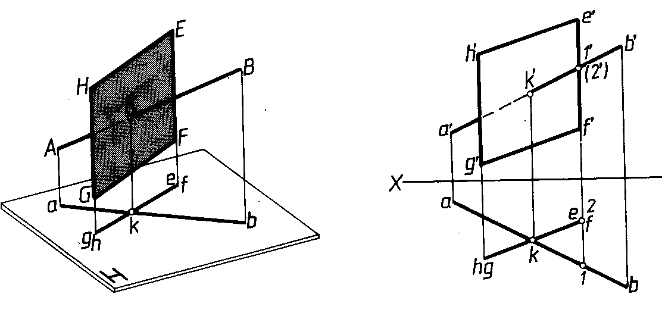
一般位置直线与垂直平面相交
作法：1）利用铅垂面EFGH的水平投影具有积聚性求 K的
水平投影k。
2)利用K在直线AB上求其正投影k’。
例题

Slide 7
例 求直线MN与平面ABC的交点K并判别可见性。
空间及投影分析
b′
n′
平面ABC是一铅垂面，其水平投影积聚成一条直线，该直线与mn的交点即为K点的水平投影。
k′
1′(2′)
a′
●
●
m′
c′
x
作 图
① 求交点
m
2
c
●
② 判别可见性
●
●
b
k
由水平投影可知，KN段在平面前，故正面投影上k′n′为可见。
a
1
n
还可通过重影点判别可见性。
正三棱锥表面上的点

Slide 8
正三棱锥表面上的点
s′
s′
d′
g′
d′
(c′)
(c′)
a′
b′
a′
b′
f′
c
c
a
s
a
s
d
g
d
f
b
b
例题

Slide 9


求如图所示三棱锥被正垂面所截切，求作截交线的水平投影和侧面投影。
s’
s”
具体步骤如下：
Pv
3’
3”
(1) 求Pv与s’a’、s’b’、s’c’的交点1’、2’、3’为截平面与各棱线的交点Ⅰ、Ⅱ、Ⅲ的正面投影。
2’
2”
1’
1”
a’
c’
c”
a”
(2) 根据线上取点的方法，求出1、2、3和1”、2”、3”。
b’
b”
3
(3) 连接各点的同面投影即得截交线的三个投影。
1
s
2
(4) 补全棱线的投影。
例题

Slide 10
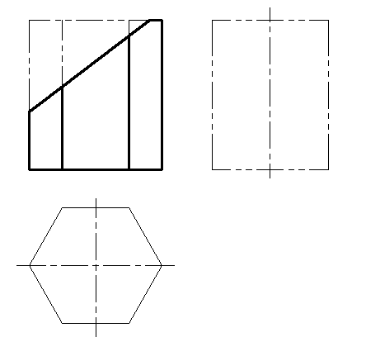
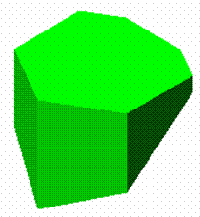
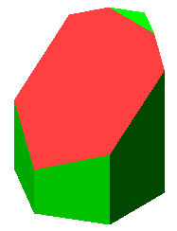
求六棱柱被截切后的水平投影和侧面投影
״
״
׳
1
2
׳
׳
׳
׳
2
2
2
1
2
׳
作图方法:
3
״
׳
״
4
4
3
״
1 求棱线与截平面 的共有点
׳
5
5
׳
״
6
6
2 连线
׳
7
״
7
3 根据可见性处理轮廓线
5
3
1
7
2
6
4

Slide 11
例子

Slide 12
求八棱柱被平面P截切后的俯视图。
P′
4′≡5′
5″
4″
Ⅴ
7″
Ⅳ
6″
3″
2″
Ⅶ
2′≡3′≡6′≡7′
Ⅵ
Ⅲ
Ⅷ
Ⅱ
1′≡8′
8″
1″
8
7
Ⅰ
5
6
检查截交线的投影
截交线的投影特性？
分析棱线的投影
画棱线的投影
截交线的形状？
求截交线
3
4
1
2

Slide 13
多个平面与平面立体相交

Slide 14
多个平面与平面立体相交
步骤：1）求出各个平面与立体的截交线。
2）求出截平面之间的交线。
3）画完剩余棱线的投影。
4）判别可见性。
见习题5-13、5-15
例子

Slide 15
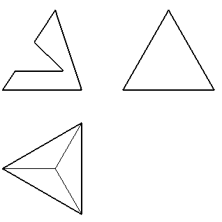
求作立体被截切后的投影
1’
1”
2’
3’(4’)
4”
2”
3”
4
2
1
3
例题

Slide 16
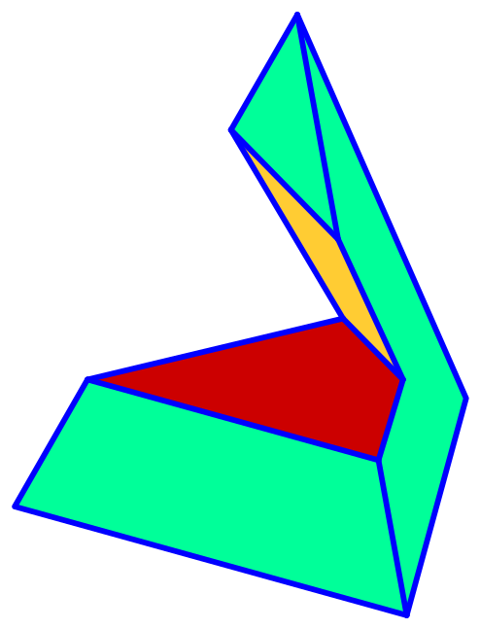
例：求三棱锥被截切后的俯视图和左视图。
5 ´
5″
4 ´
4″
6″(3″)
6´
1´
2´(3) ´
2″
1″
3
6
5
2
4
1

Slide 17
回转曲面立体表面的截交线

Slide 18
3 回转曲面立体表面的截交线
a、截交线的性质：平面与曲面立体相交的截交线是
一个闭合的平面曲线。
b、求法：
（1）求特殊点。（一定要标注）
1、转向轮廓线上的点。
2、极限位置的点。
最高最低点、最前最后点、最左最右点。
3、截交线本身的特殊点。如椭圆的长短轴的端点。
4、在组合体中，各几何截交线之间的分界点。

Slide 19
（2）求中间点。（一般不标注）
根据需要，求一些中间点。
（3）光滑连接各点，并判别可见性。
虚实分界点一定是对投影面转向轮廓线上的点。
（4）如果是多个截平面，则求出各截平面之间的交线。
（5）画完立体的投影。
(画完各投影转向轮廓线的剩余部分。)
复习曲面上求点

Slide 20
(b′)
(b″)
a′
a″
b
a

Slide 21
a′
a″
a

Slide 22
辅助纬圆法求点的投影
水平圆
正面投影
a
a

 
r
Y
辅助圆为
水平圆
r

a
A
Y

r

Slide 23
●
●
k″
k′
R
K
R
k
●
平面与圆柱相交

Slide 24
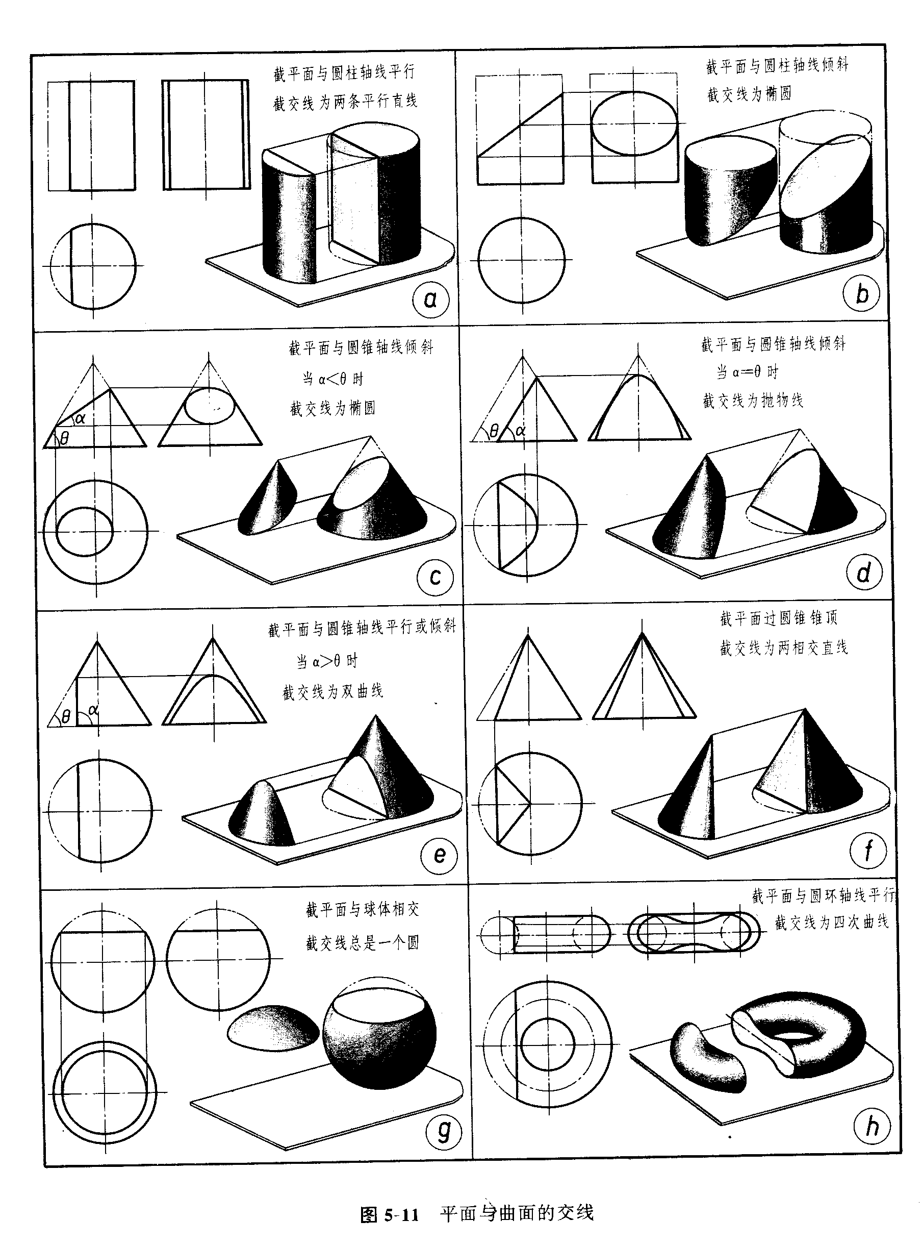
（一）平面与圆柱相交
平面与圆柱面相交产生3种交线
1 截交线为直线 （截平面平行于圆柱的轴线）
2 截交线为圆 （截平面垂直于圆柱的轴线）
3 截交线为椭圆 （截平面与圆柱轴线的倾斜）
P_{V}
P

Slide 25
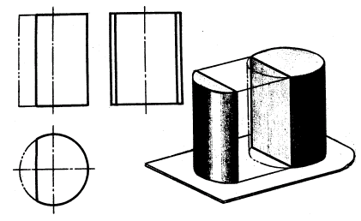
a 截平面与圆柱轴线平行
侧面
投影
正面
投影
宽
宽
截交线
为矩形
水平
投影
截平面与圆柱轴线垂直

Slide 26
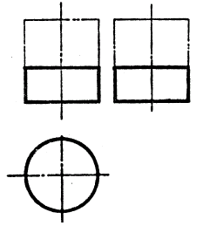
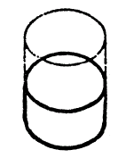
b 截平面与圆柱轴线垂直
正面投影
侧面投影
截交线
为圆
水平投影
截平面倾斜于轴线

Slide 27
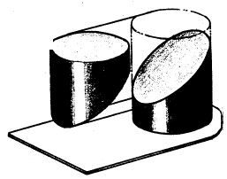
Y
c 截平面倾斜于轴线
d'
d"
◎
◎
c'
•
◎
长轴
◎
c"
b'
•
◎
b"
◎
a'
a"
◎
•
◎
e'
•
•
截交线
为椭圆
e"
Y₁
短轴
Y₁
Y
◎
◎
a
c
斜交情况

Slide 28
椭圆的长、短轴随截平面与圆柱轴线夹角的变而改变。
45°
截平面与轴线成45°夹角时
例子

Slide 29
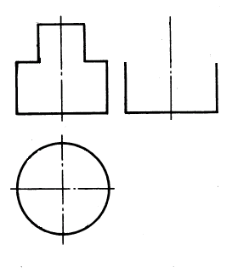
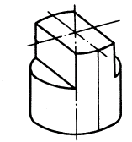
p'
Q'
例 圆柱被切割
P"
•
•
a'
a"
Q"
Y
P
P
Q
Q
• A
Y
a
主

Slide 30
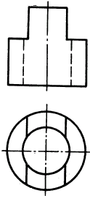
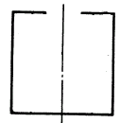
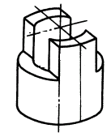
b"
例 试分析如图所示物体的表面交线，并画全三视图。
•
•
a"
Y
B
A
Y
•
b( a)
主
例3 圆柱被开槽

Slide 31
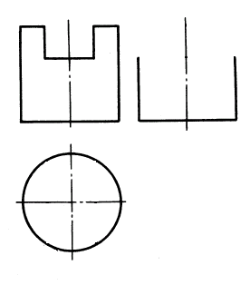
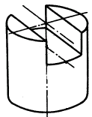
Q
宽
例 试分析如图所示物体的表面交线，并画全三视图。
P " Q"
P
R
Q
R"
宽
Q
P
R
宽
R
P
例4 圆柱被开孔

Slide 32
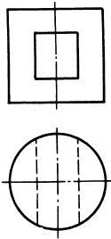
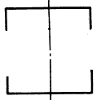
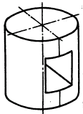
a'
•
•
例试分析如图所示物体的表面交线，并画全三视图。
a"
•
•
b'
b"
宽
A
宽
B
a(b)
本例完成图

Slide 33
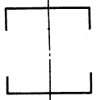
例4

Slide 34
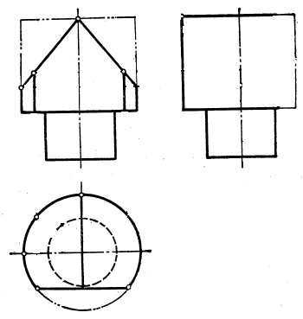
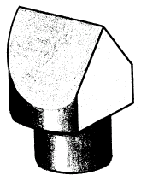
例 试分析如图所示物体的表面交线，并画全三视图。
分析截交线

Slide 35
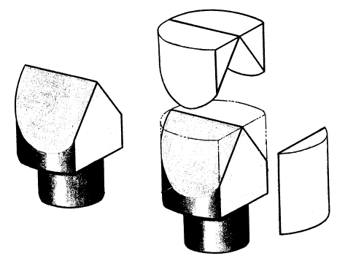
上面切
去部分
前面切
去部分
截交线
椭圆
截交线
矩形
画出切去前面一块时的截交线的投影

Slide 36


•
4'
4"
•
1'(3')
3"
1"
•
•
•
•
•
2'
2"
Ⅳ
•
Y₁
Y
4
•
•
Ⅲ
3
•
Y₁
•
Ⅰ
2
•
Ⅱ
•
Y
•
1
平面与圆锥面相交

Slide 37
（二）平面与圆锥相交
见例5-15、5-16
平面与圆锥相交有五种情况：两素线、圆、椭圆、抛物线、双曲线。
1 截交线为直线 （截平面过锥顶）
2 截交线为圆 （截平面垂直于圆锥的轴线）
3 截交线为椭圆 （截平面倾斜于圆锥的轴线α<θ ）
4 截交线为抛物线（截平面与圆锥的一条直素线平行α=θ ）
5 截交线为双曲线 （截平面与圆锥的轴线α>θ或θ=0º ）

Slide 38
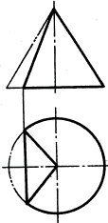
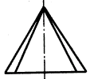
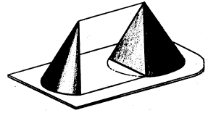
A 截平面过锥顶
积聚成线
截交线为
三角形
截平面垂直于轴线

Slide 39
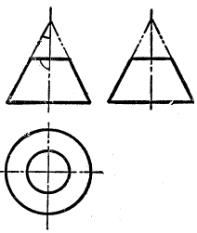
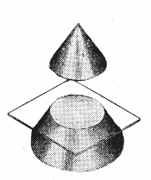
B 截平面垂直于轴线 θ=90°
α
截交线
为圆
θ
截平面倾斜于轴线

Slide 40
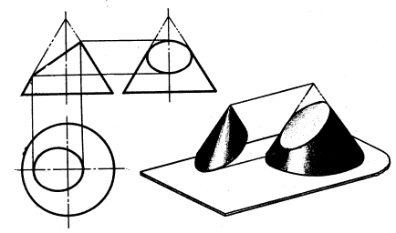
C 截平面倾斜于轴线 αθ
思考
椭圆长、短轴的长
如何求？
α
θ
交线为椭圆
截平面平行于一条素线

Slide 41
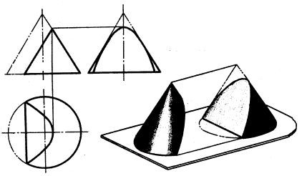
D 截平面平行于一条素线 α=θ
截交线
为抛物线
α
θ
截平面平行于两条素线

Slide 42
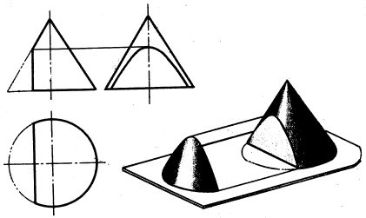
E 截平面平行于两条素线（或轴线）θ=0º 或 θ<α
α
截交线为
双曲线
例

Slide 43
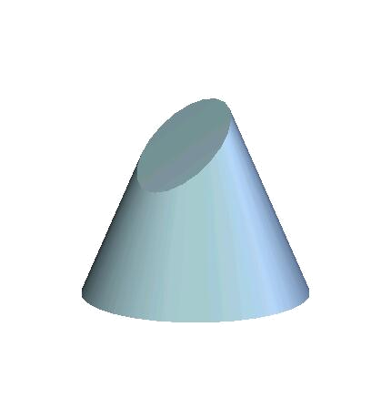
例:圆锥被正垂面截切，求
截交线，并完成三视图。
1’
1”
如何找椭圆另 一根轴的端点？
2’
2”
2”
3’
3”
3”
4’
4”
★找特殊点
★补充中间点
3
2
★光滑连接各点
★分析轮廓线投影
4
1
3
2

Slide 44
平面与圆球相交

Slide 45
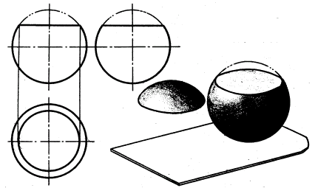
A 投影面平行面与球面相交
三 平面与圆球相交
截交线
为圆
投影面垂直面与球面相交

Slide 46
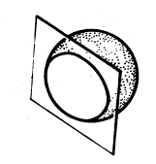
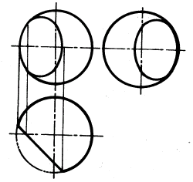
B 投影面垂直面与球面相交
截交线为圆
例1

Slide 47
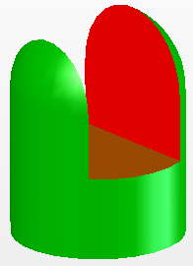
例 试分析物体的表面交线，并画全三视图。
Q′
R2
R1
P′
R2
R1
侧截
平面
P″
R″
Q″
R′
P
侧截
平面
Q
P
Q
R
水平截
平面
R
例2

Slide 48
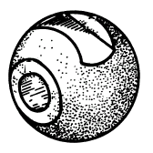
画全阀芯的三视图
水平截平面
侧截
平面
侧截
平面
开圆
柱通孔
开槽
作图

Slide 49
r₂
作图
r₁
r₁
r₃
r₃
P
Q
R
r₂
S
完成后的三视图

Slide 50
Q" P"
Q'
P'
完成后的三视图
S'
S"
R'
R"
Q
P
P
Q
R
R
S
S
例

Slide 51
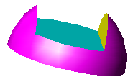
平面与组合体相交

Slide 52
四 平面与组合体相交
在组合体中，先求组合体的分界线，再明确各几何截交线之间的分界点，最后求出各几何截交线。
综5-03
综5-04
例

Slide 53
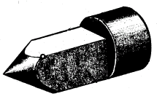
直线
双曲线
截平面交线
例试分析如图所示物体的表面交线，并画全三视图。
双曲线
截交线的求作

Slide 54
3"
2'
4'
1"
•
•
•
•
•
•
•
4"
1'
(3')
2"
Y
•
4
•
Y
3
2
•
•
1
•
Ⅳ
Ⅲ
•
•
Ⅰ
Ⅱ
•
再分析本例

Slide 55
P'
R'
P"
R"
Q
Q"
P
R
Q
P
R
Q
例题

Slide 56
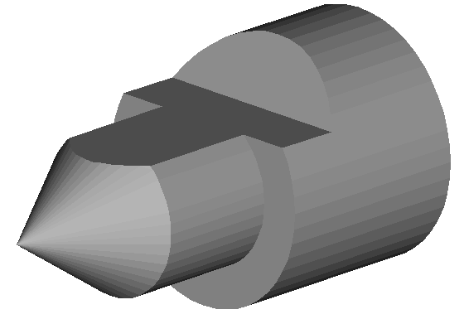
求作顶尖的俯视图
●
●
●
●
●
●
●
●
●
●
●
●
●
●
●
●
首先分析复合回转体由哪些基本回转体组成以及它们的连接关系，然后分别求出这些基本回转体的截交线，并依次将其连接。
总结

Slide 57
总结
截交线投影的形状归类为：
直线、圆或圆弧、曲线
1 当截交线的投影为直线：
求得截交线上两点后，连结两点为直线。
2 当截交线投影为圆或圆弧：
用圆半径直接作圆或圆弧。
3 当截交线的投影为曲线：
求出足够的共有点的投影，光滑连接得到截交线的投影。

Slide 58
求作截交线投影的关键步骤：
1.分析截交线的空间形状；
2.分析截交线的三投影形状:
在面的积聚性投影上确定截交线的已知投影；
3.投影作图: （当截交线的一投影已知时)
  在截交线的已知投影上确定若干点： 特殊点、一般点
  据曲面上定点的作图方法，求这些点的未知投影；
  判别可见性，连线；
  体的完整（转向线的投影画完整）
在回转体表面上取点的作图方法是根本大法
完

